Slide 1


POWSTANIA ŚLĄSKIE
działania, inspiracje, materiały
organizator: RODN i IP „WOM” w Rybniku
www.wom.edu.pl

Slide 2
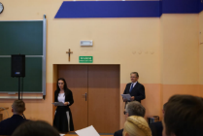
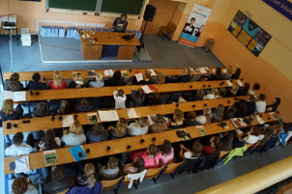
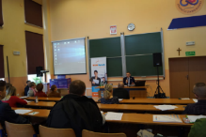
KONFERENCJE
„Stulecie Pierwszego Powstania Śląskiego. Budowa nowej tożsamości na Górnym Śląsku.”
Konferencja w dniu 10 IV 2019 r.

Slide 3
KONFERENCJE
„Stulecie Drugiego Powstania Śląskiego na Górnym Śląsku”
Konferencja w dniu 8 X 2020 r.
„Powstańczy Czyn i Pamięć – w stulecie Trzeciego Powstania Śląskiego”
Konferencja w dniu 28 IX 2021 r.

Slide 4
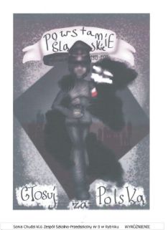
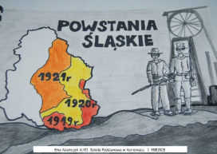
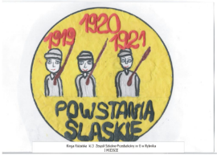
KONKURSY
„Śladami Powstań Śląskich”
Konkurs dla uczniów zorganizowany we współpracy z Kuratorium Oświaty w Katowicach Delegatura w Rybniku.

Slide 5
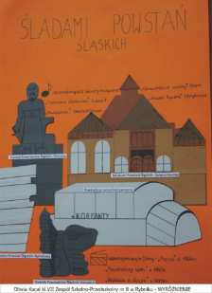
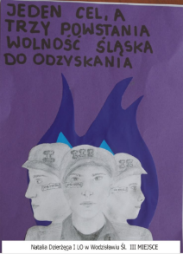
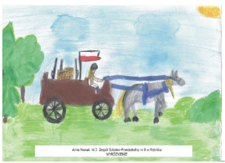
KONKURSY
„Śladami Powstań Śląskich”
Konkurs dla uczniów zorganizowany we współpracy z Kuratorium Oświaty w Katowicach Delegatura w Rybniku.

Slide 6
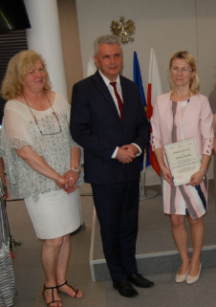
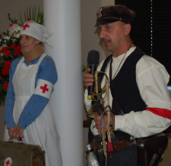
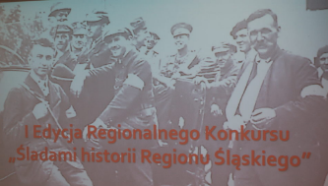
KONKURSY
Fotorelacja z podsumowania konkursu „Śladami Powstań Śląskich”

Slide 7
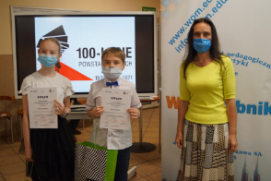
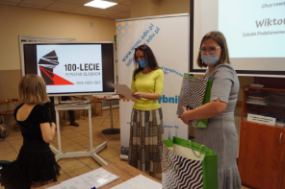
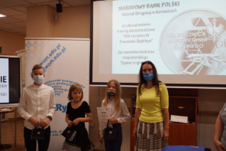
KONKURSY
„Śląskie KrajObrazy”
Wojewódzki konkurs recytatorski …

Slide 8

KONKURSY
„Śląskie KrajObrazy”
Relacja z konkursu w kwartalniku „Dialog edukacyjny” nr 2/2021 r.

Slide 9
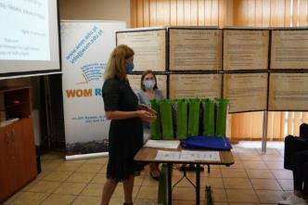
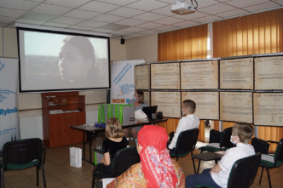
WYSTAWY
„Sfrunął na Śląsk orzeł biały”
we współpracy z Muzeum Powstań Śląskich
w Świętochłowicach

Slide 10
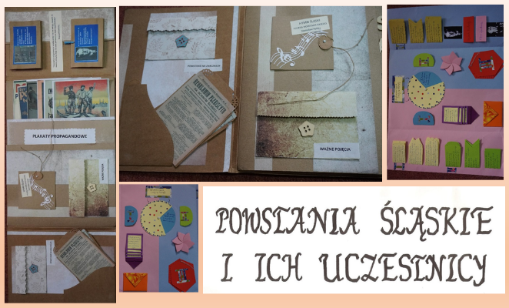
WYSTAWY
Wystawa w Pedagogicznej Bibliotece Wojewódzkiej w Rybniku. Prace plastyczne są efektem konkursu zorganizowanego przez NSZZ Solidarność Pracowników Oświaty w Rybniku.

Slide 11
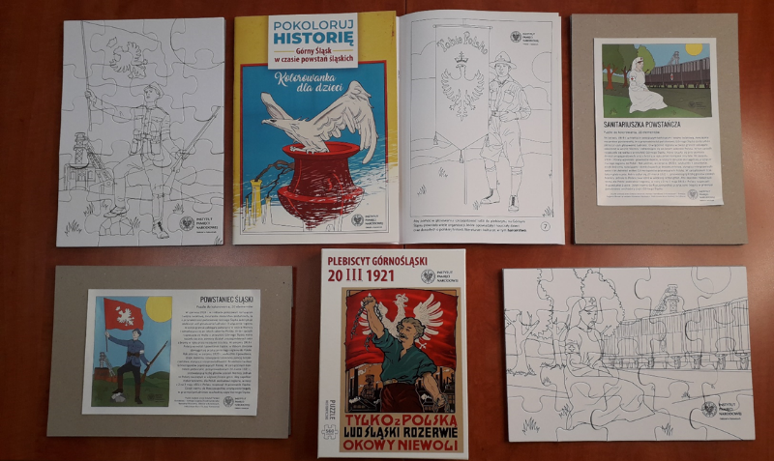
Materiały z IPN w Katowicach inspiracją do zaproszenia nauczycieli do opracowania scenariuszy zajęć z dziećmi.

Slide 12
SCENARIUSZE ZAJĘĆ
Scenariusze zajęć z uczniami opracowane
z wykorzystaniem materiałów z IPN.
„ Gra miejska – Stulecie III Powstania Śląskiego Radlin – nasza mała ojczyzna ” (oprac. Małgorzata Konsek – doradca metodyczny „WOM” w Rybniku)
Materiał opublikowany w kwartalniku „Dialog edukacyjny” nr 1/2021 - pobierz

Slide 13
SCENARIUSZE ZAJĘĆ
Scenariusze zajęć z uczniami opracowane
z wykorzystaniem materiałów z IPN.
„ Pamiętamy o Powstaniach Śląskich” (oprac. Anna Laskowska – nauczyciel SP im. Powstańców Śląskich w Skrzyszowie)
Materiał opublikowany w kwartalniku „Dialog edukacyjny” nr 2/2021 - pobierz

Slide 14
MATERIAŁY DLA NAUCZYCIELI
Prezentacje | https://www.wom.edu.pl/dzialania-rodniip-wom-w-rybniku-prezentacje
Gra miejska – scenariusz | https://wom.edu.pl/?page_id=16815
Fotorelacja z gry miejskiej | https://zssa.radlin.pl/gra-miejska-stulecie-iii-powstania-slaskiego,319,pl
Świętujmy razem setną rocznicę III powstania śląskiego! | https://niepodlegla.gov.pl/aktualnosci/swietujmy-razem-setna-rocznice-iii-powstania-slaskiego/

Slide 15
WYSTĘPY UCZNIÓW
NA KONFERENCJI
W DNIU 28 IX 2021 r.

Slide 16
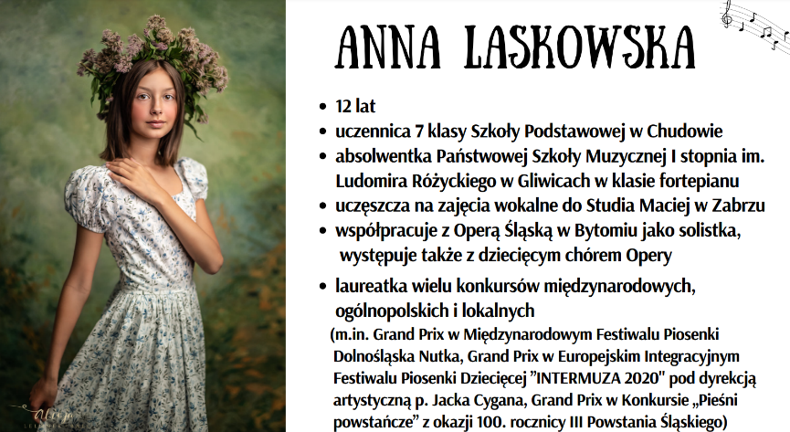

Slide 17
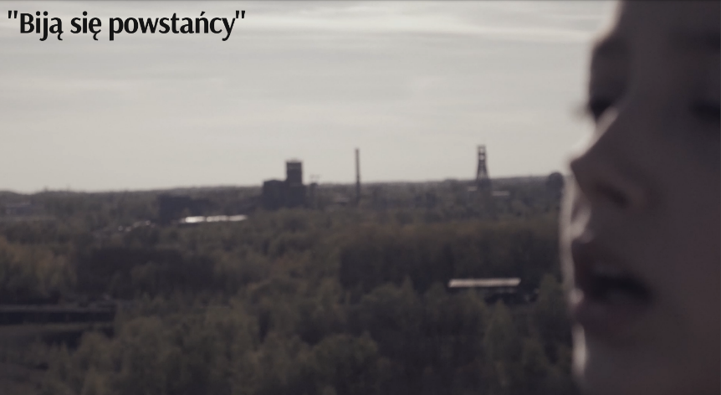

Slide 18
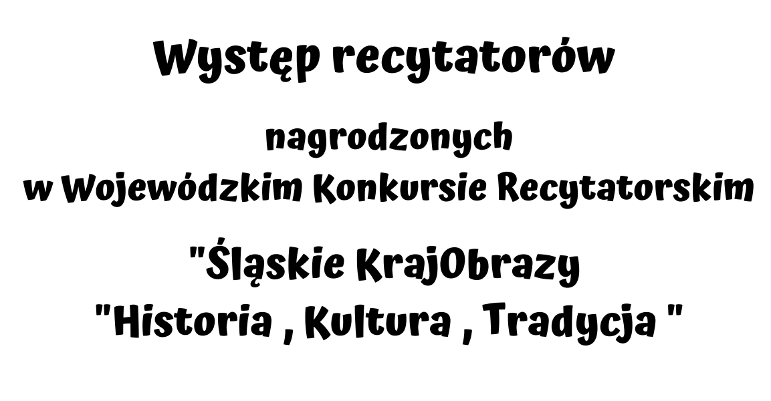

Slide 19
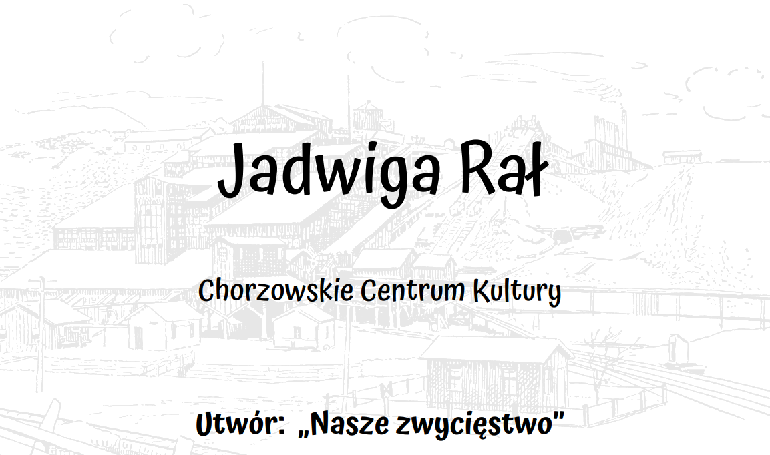

Slide 20
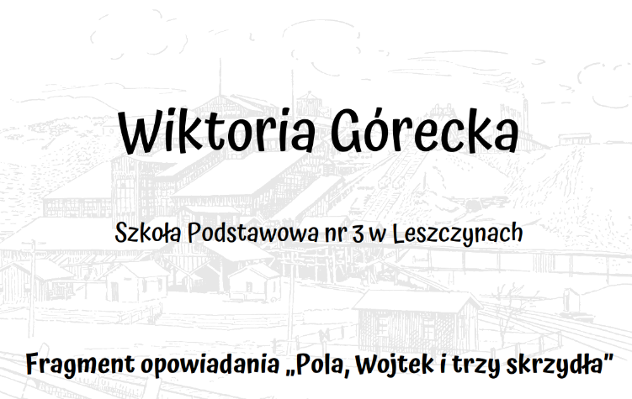

Slide 21
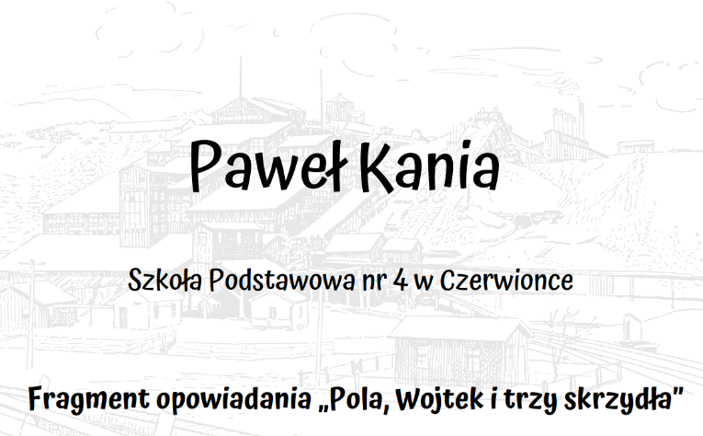

Slide 22
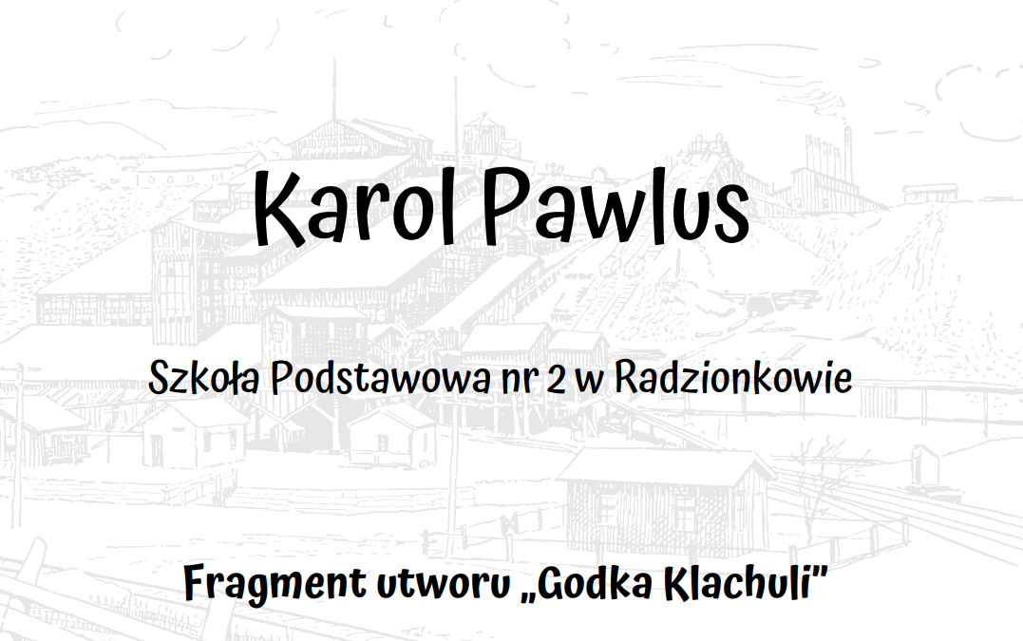

Slide 23
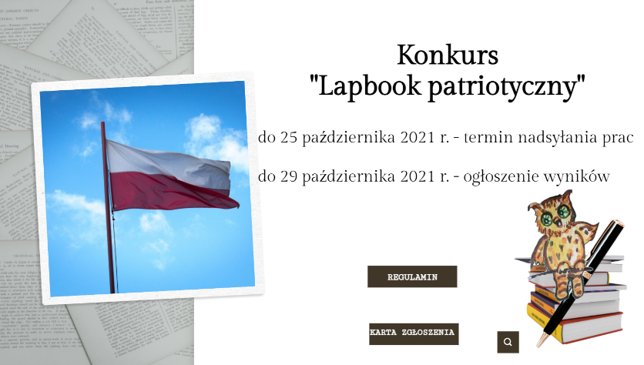
Szczegóły na stronie www.wom.edu.pl

